Slide 1
MODELO METODOLÓGICO DE AVALIAÇÃO DAS POTENCIALIDADES DE GAMES COMERCIAIS PARA O ENSINO E A APRENDIZAGEM DE LÍNGUA INGLESA
Me. Fernanda Katherine Asega
St. Paul’s - katherineasega@gmail.com

Slide 2
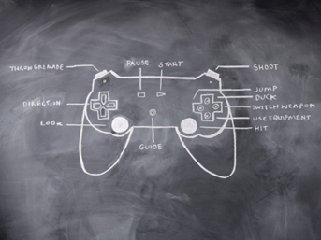
Objetivo
O objetivo deste trabalho é descrever e apresentar a elaboração do modelo metodológico que serviu de instrumento avaliativo em minha dissertação de mestrado.
game on!

Slide 3
Motivação
integrar as TDICs nas práticas de ensino e de aprendizagem de línguas;
(re)pensar e considerar outros tipos de materiais didáticos para que o aluno aprenda explorando outros espaços;
adotar materiais que sejam mais apropriados para o atual cenário midiático;
examinar, de maneira inédita, o game WoW na perspectiva de material didático para o ensino e a aprendizagem de língua inglesa.
Notes:
Pesquisa envolvendo o game pagina 21.

Slide 4
Pergunta de pesquisa
Que potencialidades o game WOW oferece para o ensino e a aprendizagem de língua inglesa?

Slide 5
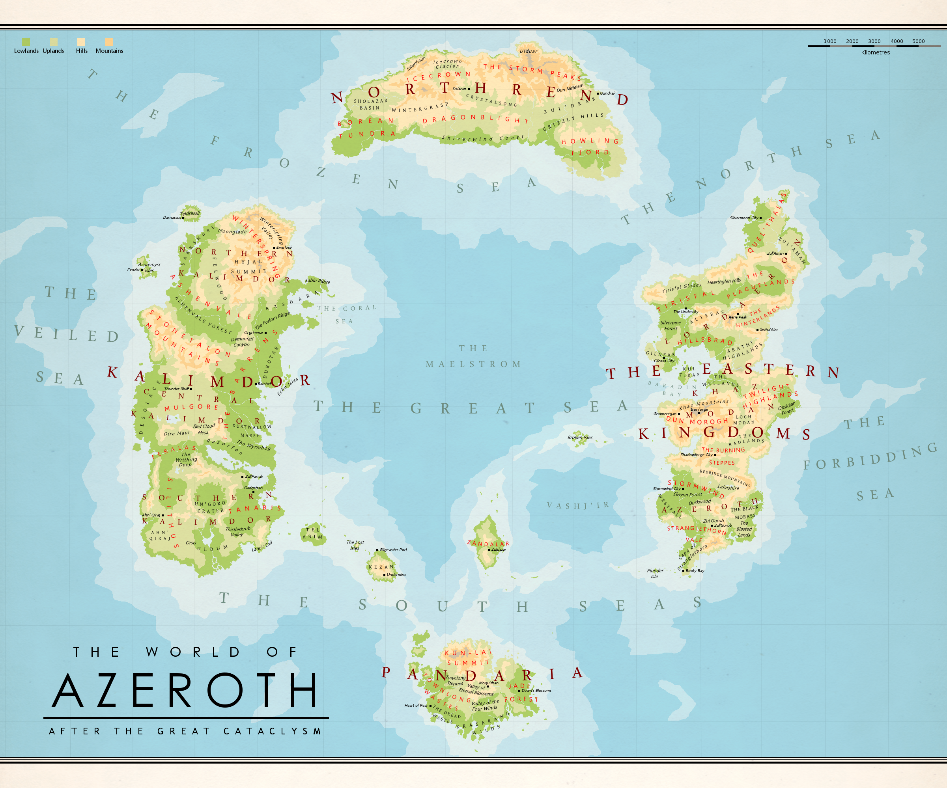
Apresentação do material em estudo
World of Warcraft (WoW)
RPG Online Massivo de Múltiplos jogadores
Ausência de fim do jogo
Blizzard Entertainment – lançado em 23/11/ 2004
6 pacotes de expansão: última Legion em 2015
12 milhões de assinantes mensais
Idioma original: Inglês - disponível em 9 idiomas
4 tipos diferentes de experiência de jogo
2 interpretação opcional
2 interpretação obrigatória
Mundo de Azeroth
4 continentes
2 facções - Horda e Aliança
13 raças = 7 Horda, 7 Aliança e 1 Pandaren
12 classes
15 profissões primárias (11) e secundárias (4)
Notes:
WoW possui servidores espalhados por todo o planeta e está disponível nos seguintes idiomas: Inglês, Chinês, Francês, Alemão, Italiano, Coreano, Russo, Espanhol e Português.

Slide 6
Modelos existentes
Nokelainen (2006)
pesquisas visam a medir e a propor modelos metodológicos de avaliação de materiais de software educacionais e/ou conteúdo multimídia educacional
concentram mais na usabilidade técnica e menos no uso de materiais digitais de aprendizagem
Krystalli; Arvanitis; Panagiotidis (2013)
modelo metodológico para avaliar games educacionais para o ensino e a aprendizagem da língua inglesa

Slide 7
Fundamentação Teórica
Paradigma educacional emergente
(MORAES,1996)
Avaliação e design de Material Didático
(RAMOS, 1999/2009, 2009).
Cibercultura
(LEVY, 1999; LEMOS, 2005)
Conectivismo
(SIEMENS, 2004; DOWNES, 2012)
Competências necessárias para a aprendizagem no século XXI
(JENKINS et al. 2006)
Aprendizagem em e por Games
(GEE, 2003, 2012, 2013; PRENSKY, 2005)

Slide 8
Avaliação e design de Material Didático
Ramos (1999/2009b)
público alvo;
objetivos que a unidade propõe;
os recursos;
as visões de ensino e aprendizagem e de linguagem
o syllabus;
a progressão de conteúdos;
o tipo de texto;
as atividades;
material suplementar;
(flexibilidade da unidade
o Teacher's’ notes.
Ramos, (2009a):
“fazer o estudante explorar os limites que saem do ’espaço‘ em que estuda”
promover as interações aluno-material externo e alunos-outros;
empregar as tecnologias digitais de Informação e Comunicação (TDICs); e
viabilizar a formação de comunidades e objetos de aprendizagem.
Com certeza, novas formas de ensinar e aprender precisam ser elaboradas e pensadas à luz das ferramentas disponíveis que ainda não são utilizadas pelos designers em sua totalcapacidade de gerar, talvez, o que venha a se constituir em “ciberaprendizagem”.

Slide 9
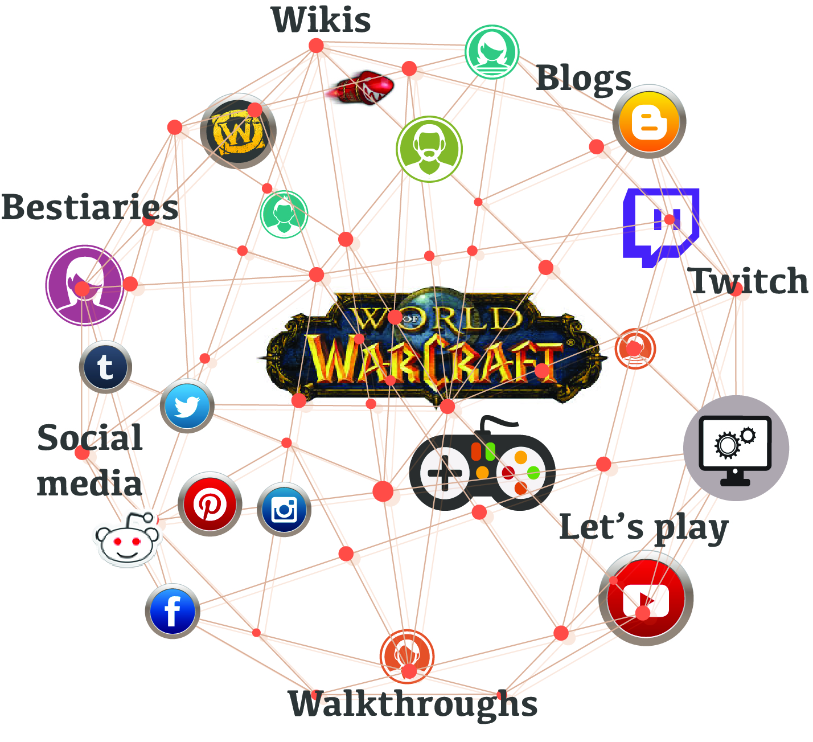
Paradigma educacional emergente
Visão de mundo, reconhecendo a totalidade das coisas e a existência de interconexões.
Moraes (1996)
Fonte: Elaborado pela autora

Slide 10
Cibercultura
Levy (1999, p.17)
Concepções de ciberespaço ou a "rede" e cibercultura sendo um “conjunto de técnicas, de práticas, de atitudes, de modos de pensamento e de valores”
Lemos (2005)
Cibercultura possui “três ‘leis fundadoras que nortea, os processos de ‘re-mixagem’ contemporâneos:
a liberação do pólo da emissão,
o princípio de conexão em rede e a
reconfiguração de formatos midiáticos e práticas sociais" .

Slide 11
Conectivismo
"uma teoria de aprendizagem para a era digital”
Siemens, 2004.
“o conhecimento é distribuído através de uma rede de conexões e, portanto, a aprendizagem consiste na habilidade de construir e percorrer essas redes”.
Downes, 2012.

Slide 12
Cultura de Participação
Competências e habilidades necessárias para o ensino e a aprendizagem no século XXI incluem:
capacidades de resolver problemas
adotar identidades alternativas
improvisar
construir modelos dinâmicos “do mundo real”
experimentar recortes e remixes
interagir com ferramentas que ampliam a capacidade mental, entre outras
Jenkins et al., 2006

Slide 13
Aprendizagem em e por Games
Gee (2013) oferece ainda oferece uma lista de princípios de aprendizagem em games, distribuídos
em 3 categorias:
empowered learners
alunos competentes
são regidos pelos princípios do agente ou coautor
problem-based
learning
aprendizagem baseada em problemas
deep understanding
conhecimento aprofundado - base para o raciocínio
científico e desenvolvimento de significado

Slide 14
Fonte: Elaborado pela autora

Slide 15
Avaliação e design de Material Didático
Ramos (1999/2009b)
público alvo;
objetivos que a unidade propõe;
os recursos;
as visões de ensino e aprendizagem e de linguagem
o syllabus;
a progressão de conteúdos;
o tipo de texto;
as atividades;
material suplementar;
(flexibilidade da unidade
o Teacher's’ notes.
Ramos, (2009a):
“fazer o estudante explorar os limites que saem do ’espaço‘ em que estuda”
promover as interações aluno-material externo e alunos-outros;
empregar as tecnologias digitais de Informação e Comunicação (TDICs); e
viabilizar a formação de comunidades e objetos de aprendizagem.

Slide 16
Possibilidades para o ensino e a aprendizagem de língua inglesa
Apresentação e discussão dos resultados
Relacionadas ao uso da língua
Na perspectiva da ciberaprendizagem
Fonte: Elaborado pela autora

Slide 17
Resultados
O game WoW demonstra potencialidades para :
o ensino e a aprendizagem de língua inglesa;
vir a ser utilizado como material didático em cursos de língua inglesa;
para vir a ser o próprio ambiente de aprendizagem;
considerar a resolução de problemas como a espinha dorsal da categoria aprendizagem, pois apresenta pontos de convergência com todas as outras subcategorias apresentadas
ser utilizado na (ciber)aprendizagem de língua inglesa.

Slide 18
Considerações Finais
O desenvolvimento do modelo metodológico possibilitou:
realizar uma análise profunda do game quanto às possibilidades de ensino e na aprendizagem de língua inglesa, sob as perspectivas da ciberaprendizagem e do uso da língua.
contribuir com um modelo metodológico e uma reflexão sobre o atual cenário midiático e a necessidade de considerarmos o (re)aproveitamento das ferramentas digitais como games comerciais disponíveis com vistas a ensinar a língua inglesa e ao mesmo tempo, atender as demandas das novas formas de ensinar e de aprender.

Slide 19
game over!
Me. Fernanda Katherine Asega
St. Paul’s - katherineasega@gmail.com

